Slide 1

Clinica DentÁria
Bases de Dados 24/25
Guilherme Carreira nº120159
Rafael Silva nº120020

Slide 2
INDICE
DER
DDL
VIEWS
STORED PROCEDURES
TRIGGERS
UDF
VIDEO

Slide 3
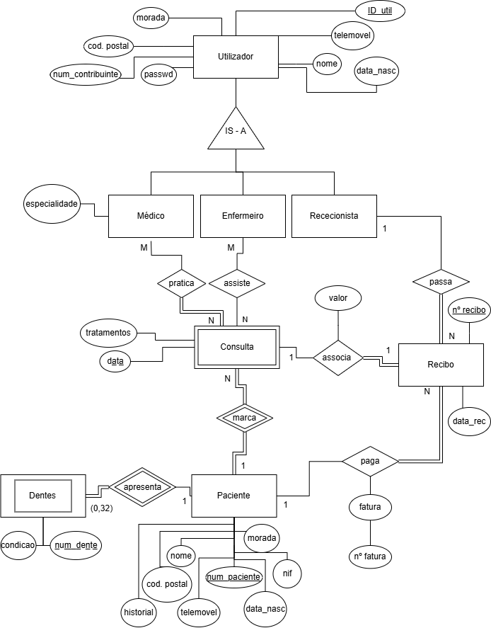
DER

Slide 4
DDL
Utilizador:
-Médico
-Enfermeiro
-Rececionista
Paciente
Consulta
Dentes
Recibo
Pagamento
Seguradora
Seguros
Pratica
Assiste

Slide 5
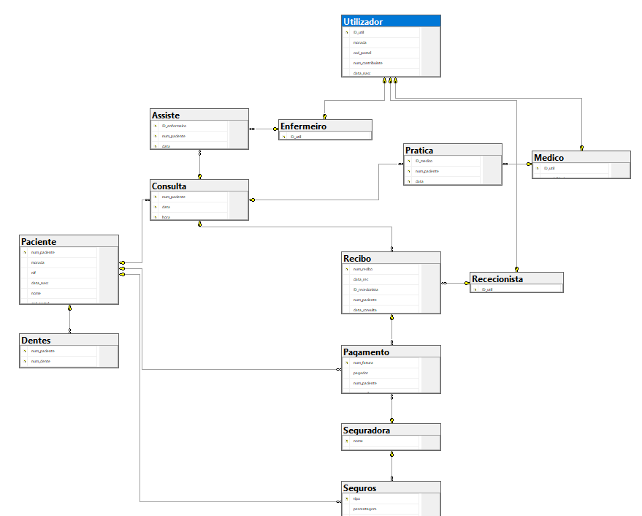

Slide 6
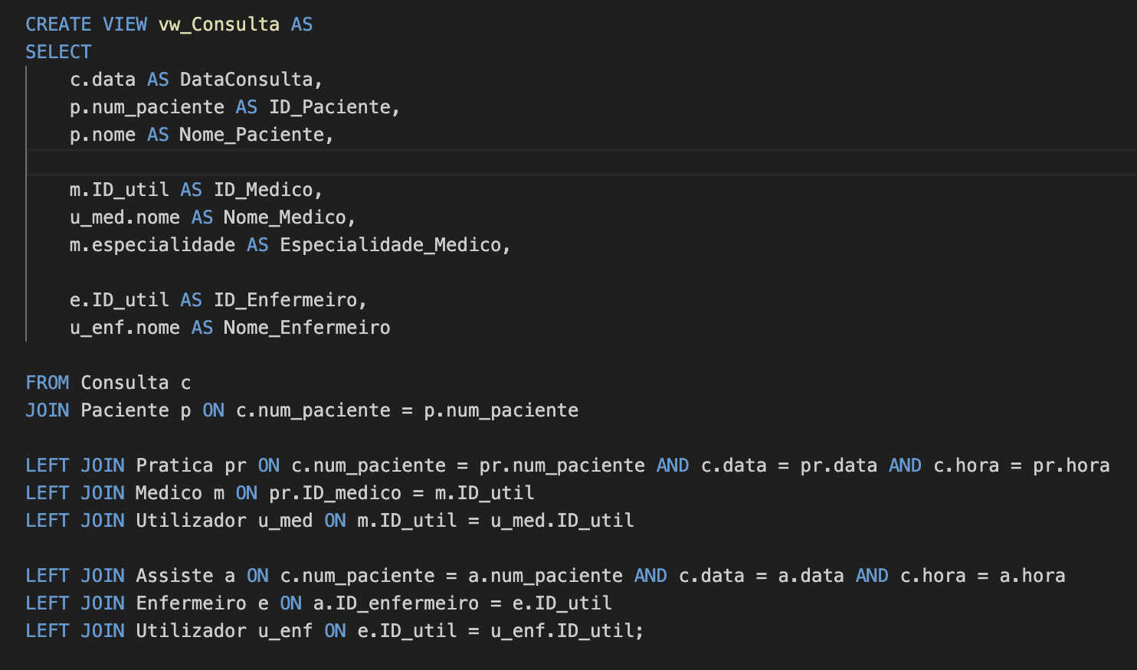
VIEWS
Através desta view podemos ver as consultas de cada paciente, o Medico que executou a consulta e o Enfermeiro que assistiu caso exista.

Slide 7
STORED PROCEDURES
Temos Stored Procedures para fazer CRUD de 3 tabelas:
-Pacientes
-Consultas
-Utilizadores

Slide 8
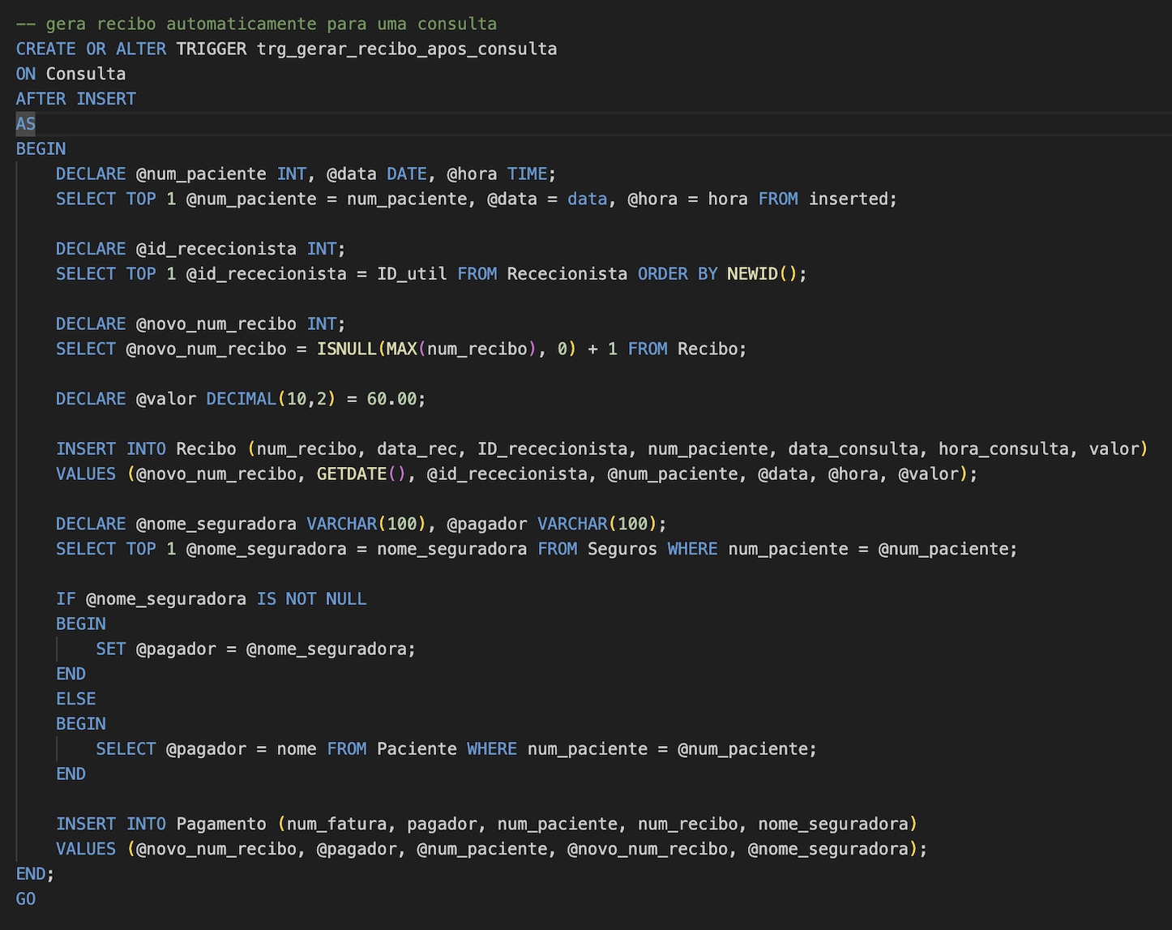
TRIGGERS
Ao criar uma consulta com o Stored Procedures é criado automaticamente através de um trigger o recibo dessa mesma consulta.

Slide 9
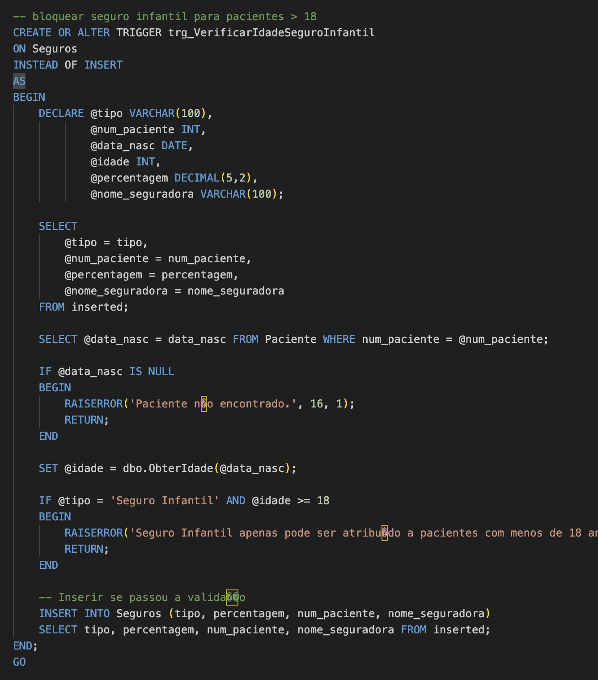
TRIGGERS
Quando o Seguro Infantil é acionado, através do trigger é verificada a idade do paciente.

Slide 10
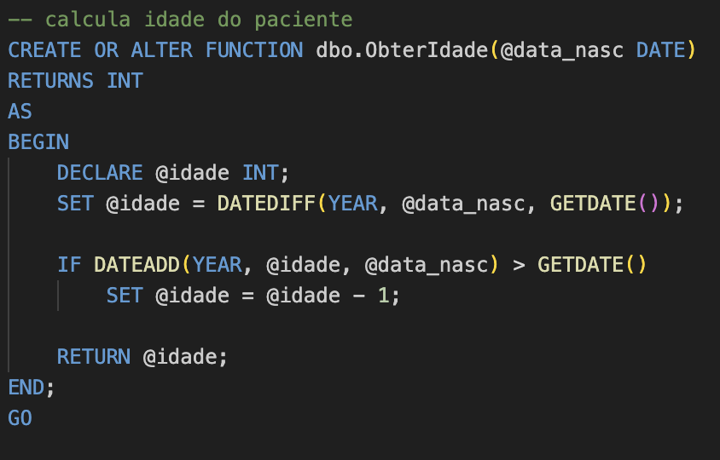
UDF
Através desta UDF podemos obter a idade de um paciente para que seja possível a utilização do seguro infantil.

Slide 11
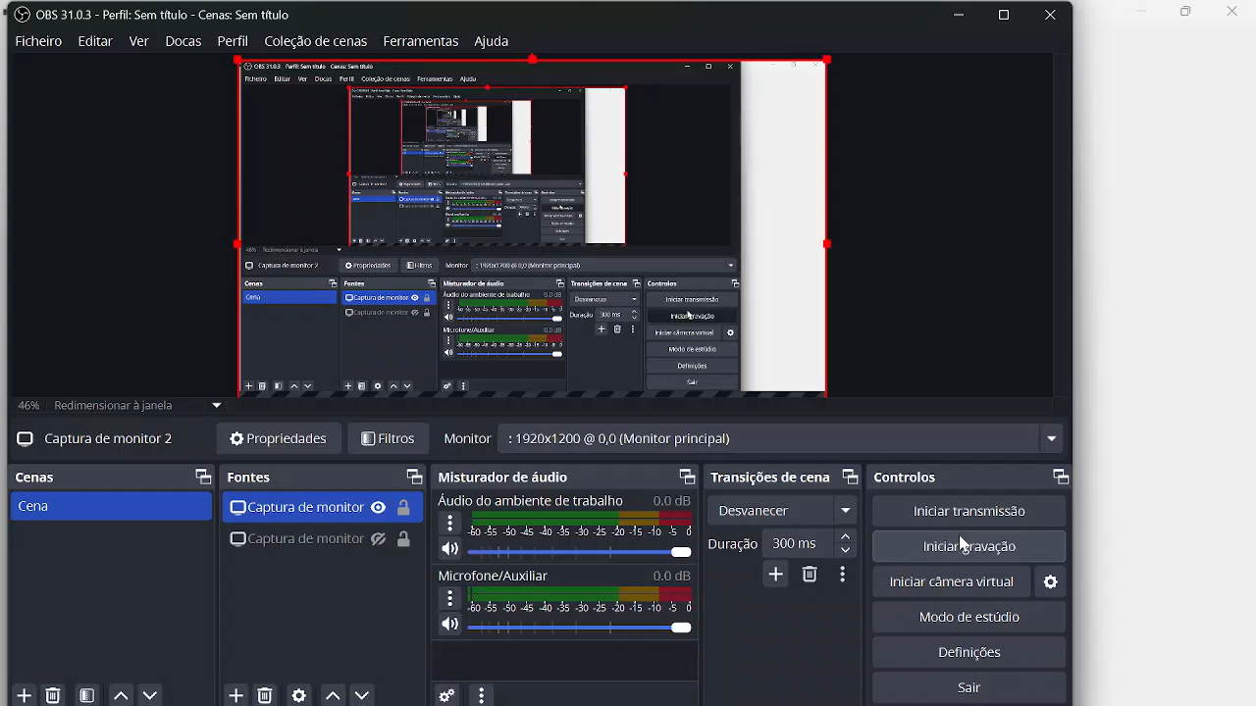
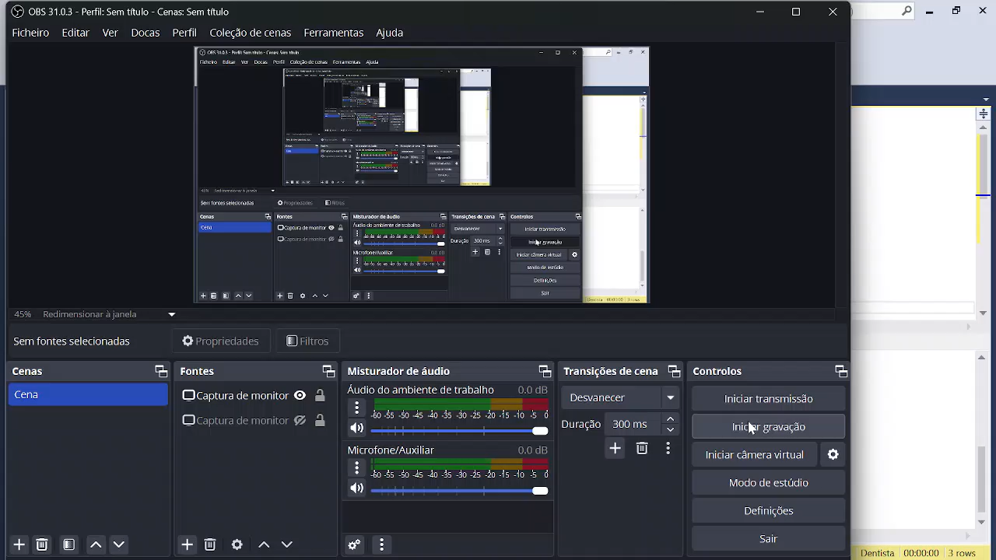
VIDEO

Slide 12
OBRIGADO

